Slide 1


Andrew ML 스터디팀
2023.03.14

Slide 2
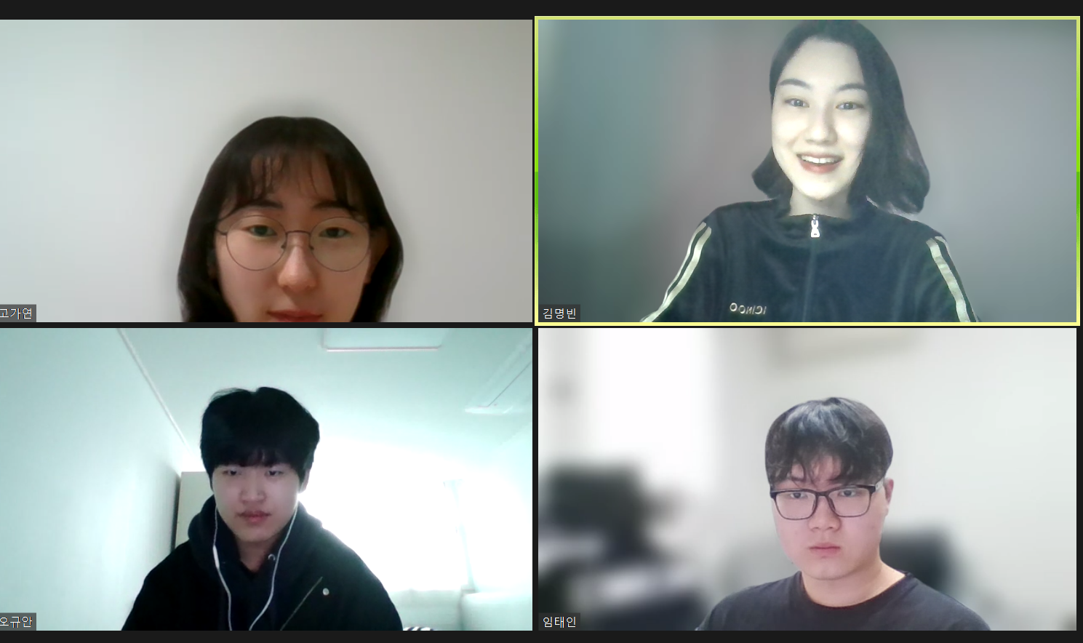
스터디원 소개
스터디원1: 고가연
스터디원 2: 김명빈
스터디원 3: 오규안
스터디원 4: 임태인

Slide 3
스터디 계획
비대면으로 진행
중간고사 / 기말고사 기간 제외
개인적으로 강의 수강 후, 스터디원들과 질문 및 답변
이론 중심

Slide 4
스터디 계획 ( 중간고사 이전 )
1주차(3/14 ~ 3/20)
: Overview of Machine Learning
: Supervised vs. Unsupervised Machine Learning
2주차(3/21~3/27)
: Regression Model
3주차(3/28~4/3)
: Train the model with gradient descent

Slide 5
스터디 계획 ( 중간고사 이후 )
중간고사 이후의 일정은 베이직 트랙 교육 내용 & 스터디 진행 사항 등을 고려하여 유동적으로 진행할 계획
최종적으로, <Supervised Machine Learning : Regression and Classification> 전 과정 수료를 목표
추가적으로 이론 적용 및 실습이 필요한 경우, 캐글 등 다른 소스 활용

